Slide 1
TIN HỌC CƠ BẢN - BÀI IV
MICROSOFT WORDS
NGUYỄN HỒNG QUÂN
Tình nguyện viên bảo tồn Rùa biển

Slide 2
CÁCH GÕ TIẾNG VIỆT THEO KIỂU GÕ VNI
Dấu
Sắc
A+1=Á
Dấu
Hỏi
A+3=Ả
Dấu
Nặng
A+5=Ạ
Dấu
Ư
U+1=Ư
Dấu
Đ
D+9=Đ
Dấu
Huyền
A+2=À
Dấu
Ngã
A+1=Á
Dấu
Mũ
A+6=Â
Dấu
Ă
A+8=Á

Slide 3
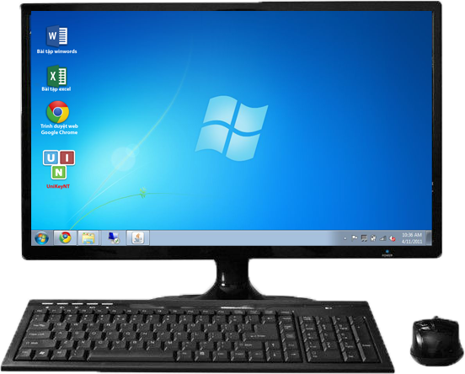
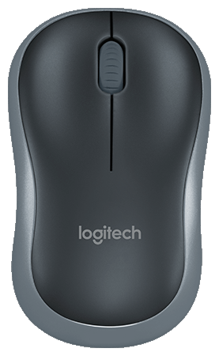
TIẾNG VIỆT VÀ CÁCH GÕ TIẾNG VIỆT
Hãy tìm biểu tượng này trên desktop
Bấm chuột vào và gõ Enter

Slide 4
PHẦN MỀM ỨNG DỤNG MICROSOFT WORDS
Microsoft Word (gọi tắt là Word) là một phần mềm soạn thảo văn bản đa năng cung cấp cho bạn một lượng lớn các tính năng độc đáo và đa dạng. Phần mềm này thuộc bản quyền cùa công ty phần mềm Microsoft. Nó cho phép người dùng làm việc với văn bản thô (text), các hiệu ứng như phông chữ, màu sắc, cùng với hình ảnh đồ họa (graphics) và nhiều hiệu ứng đa phương tiện (multimedia) khác như âm thanh, video khiến cho việc soạn thảo văn bản rất thuận tiện. Ngoài ra cũng có các công cụ như kiểm tra chính tả, ngữ pháp của nhiều ngôn ngữ khác nhau để hỗ trợ người sử dụng.

Slide 5
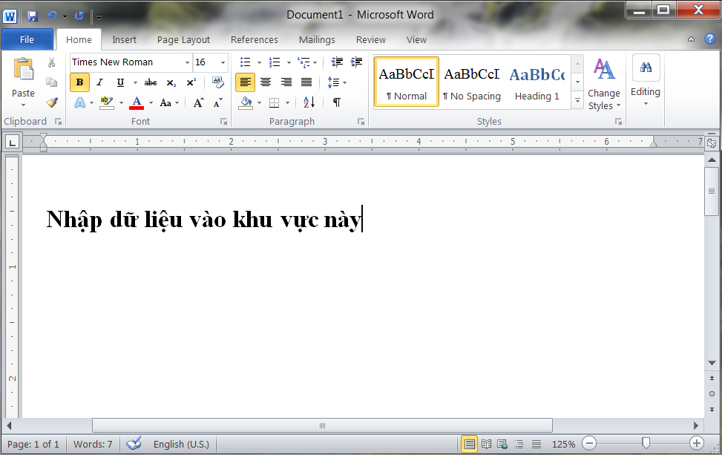
CÁCH GÕ TIẾNG VIỆT THEO KIỂU GÕ VNI
Thanh Thực đơn
Thanh Thước kẻ
Thanh công cụ
Thanh Trạng thái

Slide 6
PHẦN MỀM ỨNG DỤNG MICROSOFT WORDS
Cửa sổ soạn thảo tài liệu: là nơi để nhập dữ liệu là văn bản. Bạn có thể nhập văn bản, định dạng, chèn các ký tự đặc biệt, phim, ảnh lên đây và nội dung này được lưu lại, sửa chữa và in ra khi có yêu cầu.
Thanh Thực đơn: Chứa các lệnh để thực hiện các chức năng của MS Word trong khi làm việc. Bạn phải dùng CHUỘT hoặc PHÍM TẮT để vào các Menu này
Thanh Công cụ: Bao gồm rất nhiều thanh công cụ, thanh công cụ chứa nhiều các nút lệnh để phục vụ cho một nhóm công việc.
Thước kẻ: Dùng để điều chỉnh văn bản và căn lề cho trang, đoạn văn bản bằng CHUỘT và nút TAB để thiết lập một cách dễ dàng, nhanh chóng, chính xác.
Thanh trạng thái: Giúp bạn thấy được một số trạng thái của văn bạn trong lúc soạn thảo như dòng, cột, số trang, số ký tự nhập …

Slide 7
CÁCH TẠO 1 FILE VĂN BẢN MỚI
Tạo một file văn bản mới bằng cách chuyển chuột vào thanh thực đơn chọn File + New, hoặc bấm Ctrl + N
1. Chuyển chuột vào menu File và chọn New

Slide 8
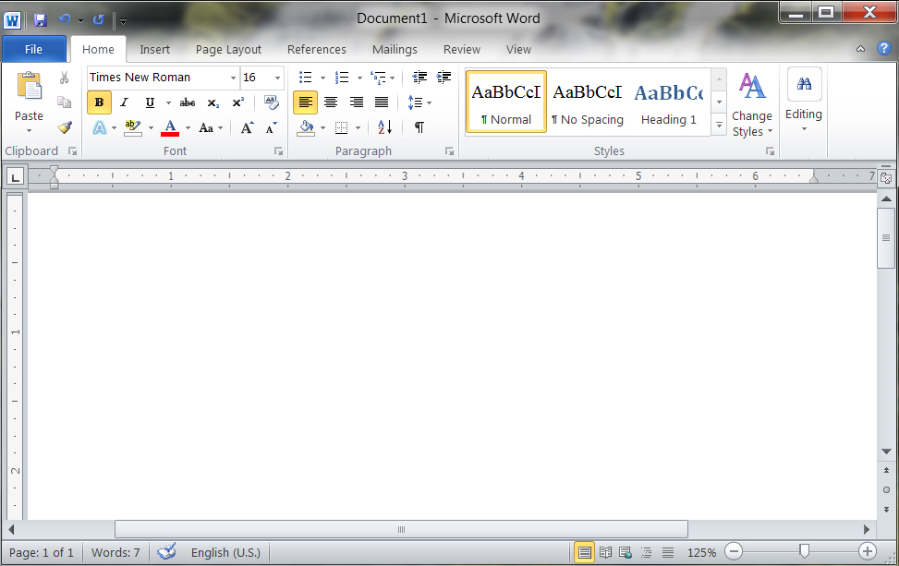
NHẬP ĐOẠN VĂN BẢN DƯỚI THEO KIỂU GÕ VNI
TÌM HIỂU VỀ CÁC LOÀI RÙA BIỂN
Rùa biển là loài động vật có tuổi thọ trung bình cao nhất thế giới. Một số cá thể rùa được các nhà nghiên cứu xác định có tuổi đời hơn 320 năm. Chúng sống trong hầu khắp các đại dương. Ngoại trừ vùng Bắc Băng Dương.
Rùa biển có hệ thống thị giác và thính giác tương đối phát triển. Mắt của rùa biển có thể nhìn rất rõ ràng dưới nước nhưng lại rất hạn chế khi lên trên cạn. Rùa biển có hệ thống thính giác nhưng là tai trong, được che phủ bởi một lớp da mỏng. Cấu tạo tai trong của rùa biển giúp cho chúng có thể nghe tốt trong môi trường nước biển, do các dao động của âm thanh truyền trong nước tốt hơn môi trường không khí trên cạn.

Slide 9
CÁCH LƯU (SAVE) 1 FILE VĂN BẢN MỚI
Lưu (Save) một file văn bản mới bằng cách chuyển chuột vào thanh thực đơn chọn File + Save. Hoặc bấm Ctrl + S, hoặc bấm vào biểu tượng chiếc đĩa mềm
Hãy tìm biểu tượng này trên màn hình và bấm chuột
Chuyển chuột vào menu File và chọn Save

Slide 10
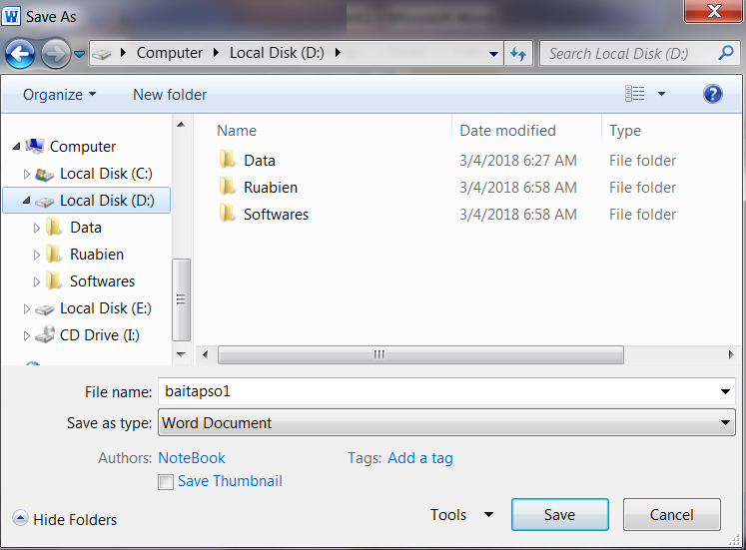
CÁCH TẠO 1 FILE VĂN BẢN MỚI
1. Khi cửa số màn hình này xuất hiện, bấm chuột chọn Disk D
2. Gõ vào đây TÊN tập tin vào đây
3. Bấm chuột vào đây để lưu tập tin

Slide 11
CÁCH MỞ (OPEN) 1 FILE VĂN BẢN
Để mở (open) một file văn bản. Chuyển chuột vào thanh thực đơn chọn File + Open, hoặc bấm Ctrl + O
1. Chuyển chuột vào menu File và chọn Open

Slide 12
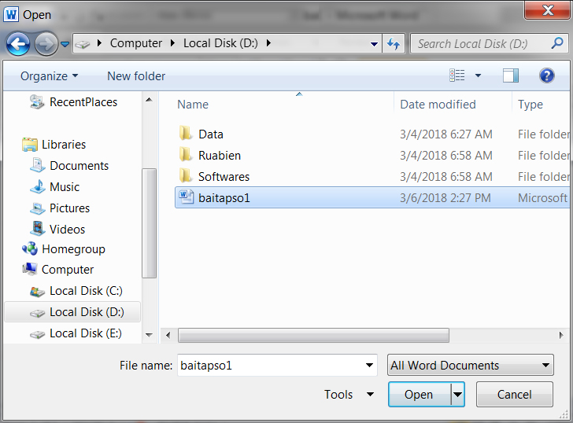
CÁCH MỞ (OPEN) 1 FILE VĂN BẢN
1. Khi cửa số màn hình này xuất hiện, bấm chuột chọn Disk D
2. Bấm chuột vào TÊN tập tin cần mở
3. Bấm chuột vào đây để mở tập tin

Slide 13
BÀI TẬP THỰC HÀNH INTERNET
Cho các em nhập một đoạn văn bản bất kỳ nào mà các bạn có thể tìm thấy trong sách, báo ngay bên cạnh. Hãy đọc chậm cho các em nhập vào từ từ …
Cho các em lưu tập tin với tên File mới trong ổ đĩa D và cho các em mở lại tập tin vừa mới lưu lại. Cho các em tập copy và paste tập tin hay đổi tên tập tin vừa tạo xong bằng tên mới. Sau đó cho xóa 1 trong những tập tin đã copy (nhớ hướng dẫn cụ thể và cẩn thận việc xóa tập tin, folders)
Tắt máy tính đúng cách và khởi động máy tính đúng cách

